Slide 1

Diagramas de Sequência
e de Comunicação
Sistema de Compra de Veículos — Prime Motors
Engenharia de Software · Análise e Desenvolvimento de Sistemas (ADS1) · 3º Bimestre
Tiago Marson Polo · Anthonny Gabriel Ribeiro · Vinicius Braga dos Reis · Joaby Dantas dos Santos
Notes:
Apresentar o tema: os dois diagramas de interação da UML aplicados ao nosso sistema de compra de veículos.

Slide 2
O que vamos apresentar
Roteiro da apresentação
Por que existem dois diagramas
Diagrama de Sequência
1
2
Ambos mostram interação — mudam o foco
Atores, funcionalidades e a ordem no tempo
Diagrama de Comunicação
O fluxo de compra passo a passo
3
4
Objetos, mensagens numeradas e a topologia
Do estoque até o comprovante
Ligação com os requisitos
Quando usar cada um
5
6
Cada mensagem aponta para um RF ou RN
Comparação final

Slide 3
Dois diagramas, o mesmo comportamento
A UML chama os dois de diagramas de interação — a diferença é o que cada um destaca
SEQUÊNCIA
COMUNICAÇÃO
Organiza pelo TEMPO
Organiza pelo ESPAÇO
Cada participante tem uma linha de vida vertical
As mensagens descem de cima para baixo
A ordem é visual: quem está em cima acontece antes
Bom para explicar um cenário do início ao fim
Os objetos ficam espalhados, ligados por linhas
A ordem aparece na numeração: 1, 1.1, 1.1.1
Mostra quem conversa com quem — a topologia
Bom para revelar acoplamento entre as classes
Os dois representam a mesma interação: é possível converter um no outro sem perder informação.
Notes:
Ponto importante para a banca: não são diagramas concorrentes, são duas vistas da mesma interação.

Slide 4
Diagrama de Sequência
Representa a comunicação entre os usuários e o sistema ao longo do tempo
1
Participantes
Aplicado ao Prime Motors
Caixas no topo e no rodapé: os três atores e as funcionalidades do sistema.
3 atores
Visitante · Cliente · Administrador
12 funcionalidades
Autenticar, Recuperar Senha, Consultar Estoque, Detalhar Veículo, Realizar Compra, Escolher Recebimento, Agendar, Efetuar Pagamento, Emitir Comprovante, Gerenciar Estoque, Gerenciar Pedidos, Visualizar Relatórios
2
Linha de vida
A linha tracejada vertical sob cada caixa; representa a existência do participante durante o processo.
3
Mensagens
As setas horizontais entre as linhas de vida; ligam quem pede a quem executa.
4
Ordem
De cima para baixo. A primeira seta é a primeira coisa que acontece.

Slide 5
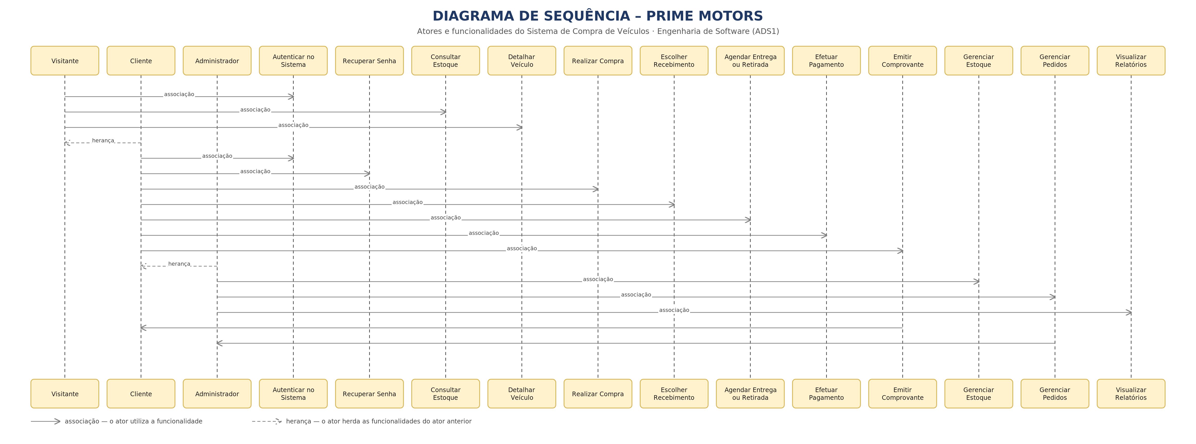
Diagrama de Sequência — Prime Motors
Atores à esquerda · funcionalidades à direita · setas “associação” ligam o ator ao caso de uso · setas tracejadas “herança” mostram que um ator acumula as funções do anterior
Notes:
Mostrar as três linhas de herança: o Cliente herda do Visitante e o Administrador herda do Cliente.

Slide 6
Os três atores e o que cada um pode fazer
A herança evita repetir as mesmas associações em todos os atores
Visitante
Cliente
Administrador
Acesso público
Herda do Visitante
Herda do Cliente
Autenticar no sistema
Consultar estoque
Detalhar veículo
Recuperar senha
Realizar compra
Escolher recebimento
Agendar entrega/retirada
Efetuar pagamento
Emitir comprovante
Gerenciar estoque
Gerenciar pedidos
Visualizar relatórios
Herança: o Administrador também compra e consulta — só desenhamos a seta tracejada em vez de repetir 9 associações.

Slide 7
Diagrama de Comunicação
Mesma interação, organizada pela topologia: quem troca mensagem com quem
Objetos
Ligações
Escritos como instância:Classe e sublinhados — compra:Compra é um objeto, não a classe.
As linhas entre os objetos. Existir linha significa que um conhece o outro.
Mensagens numeradas
Retornos
1, 2, 3 são as chamadas principais. 2.1 é uma chamada feita dentro da 2.
Setas tracejadas: a resposta que volta para quem chamou.
Por que o compra:Compra ficou no centro?
Porque ele é o objeto que orquestra o processo: recebe os pedidos do cliente e delega para entrega, agendamento, pagamento e comprovante. Ele corresponde ao módulo Compra descrito no item 8 do nosso documento de requisitos, que é o centro do modelo.

Slide 8
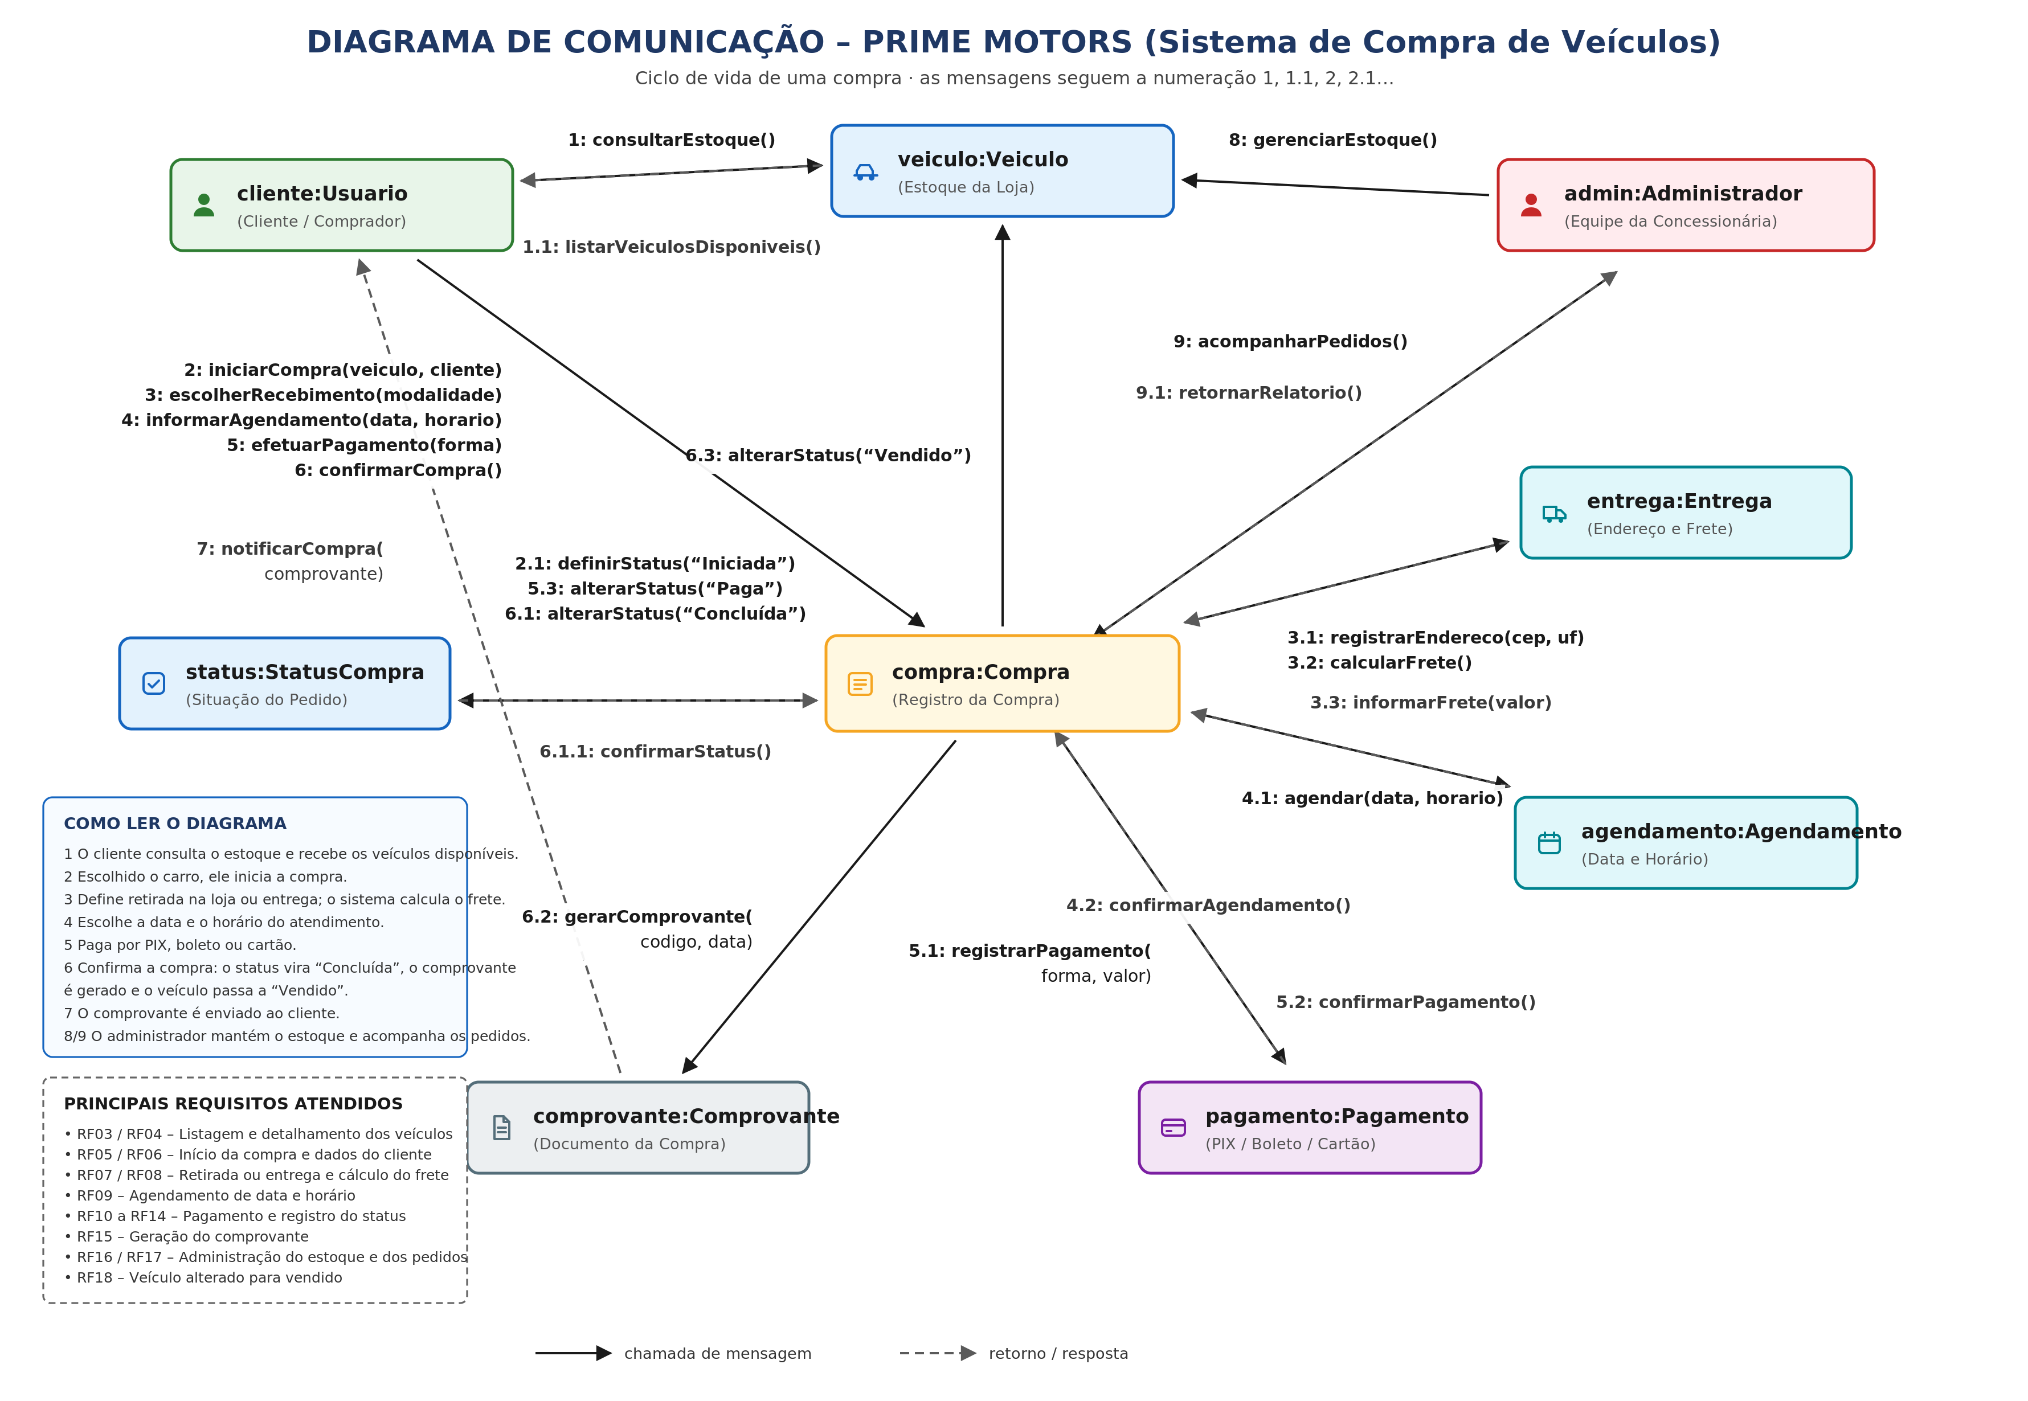
Diagrama de Comunicação — Fluxo de Compra
Notes:
Percorrer a numeração em voz alta: 1 consulta o estoque, 2 inicia a compra, e assim por diante até o 9.

Slide 9
Os objetos que participam da compra
Cada objeto corresponde a um dos módulos definidos no documento de requisitos do sistema
cliente:Usuario
veiculo:Veiculo
compra:Compra
Quem compra
O estoque da loja
Orquestra o pedido
status:StatusCompra
entrega:Entrega
agendamento:Agendamento
Situação do pedido
Endereço e frete
Data e horário
pagamento:Pagamento
comprovante:Comprovante
admin:Administrador
PIX, boleto ou cartão
Documento final
Equipe da loja

Slide 10
Como funciona a numeração das mensagens
É o que substitui a linha do tempo do diagrama de sequência
5
efetuarPagamento(forma)
Regra
Chamada principal — o cliente aciona o sistema
Cada ponto na numeração representa um nível de aninhamento.
A mensagem 6.1.1 é uma resposta gerada dentro da 6.1, que por sua vez aconteceu dentro da 6.
Lendo os números em ordem crescente, você reconstrói exatamente a linha do tempo do diagrama de sequência.
5.1
registrarPagamento(forma, valor)
Feita DENTRO da 5 — a compra chama o pagamento
5.2
confirmarPagamento()
Ainda dentro da 5 — o pagamento responde para a compra
5.3
alterarStatus(“Paga”)
Continua dentro da 5 — a compra atualiza o status

Slide 11
O fluxo completo da compra
As nove mensagens principais do diagrama de comunicação, em ordem
1
Consultar o estoque
2
Iniciar a compra
3
Escolher o recebimento
O cliente pede a lista e recebe os veículos disponíveis
Escolhido o carro, cria-se o objeto compra com status “Iniciada”
Retirada na loja ou entrega; se for entrega, calcula-se o frete pelo CEP
4
Agendar
5
Pagar
6
Confirmar
Define data e horário do atendimento
PIX, boleto ou cartão; o status passa para “Paga”
Status “Concluída”, comprovante gerado e veículo marcado como vendido
7
Notificar
8
Gerenciar estoque
9
Acompanhar pedidos
O comprovante volta para o cliente
O administrador cadastra, edita e remove veículos
O administrador consulta os pedidos e recebe o relatório

Slide 12
Do requisito ao diagrama
Cada mensagem representa um requisito levantado e garante uma regra de negócio
Nº | Mensagem | Requisito | Regra de negócio garantida
1 | consultarEstoque() | RF03 | Listar todos os veículos disponíveis
2 | iniciarCompra() | RF05 · RN01 | Só usuário cadastrado conclui compra
3.2 | calcularFrete() | RF08 · RN12 | O frete depende do endereço informado
4.1 | agendar() | RF09 · RN06 | O agendamento pertence a uma compra
5.1 | registrarPagamento() | RF10 a RF14 · RN07 | Uma compra tem um único pagamento
6.2 | gerarComprovante() | RF15 · RN08 | Comprovante só após a confirmação
6.3 | alterarStatus(“Vendido”) | RF18 · RN03 | Veículo vendido sai do estoque
9 | acompanharPedidos() | RF17 | Admin gerencia pedidos e pagamentos
Nenhuma mensagem foi inventada: cada uma nasceu de um requisito do documento de levantamento.

Slide 13
Quando usar cada um
Resumo prático
 | SEQUÊNCIA | COMUNICAÇÃO
Foco | A ordem no tempo | Quem fala com quem
Leitura | De cima para baixo | Pela numeração das mensagens
Mostra bem | O cenário completo de um caso de uso | O acoplamento entre os objetos
Fica ruim quando | Há muitos participantes — fica largo demais | Há muitas mensagens — vira uma teia
Usamos para | Apresentar os atores e as funcionalidades | Detalhar o fluxo de compra do veículo

Slide 14
Conclusão
1
Duas vistas da mesma interação
Sequência mostra a ordem; comunicação mostra a estrutura.
2
Ligados aos requisitos
Cada mensagem aponta para um RF ou uma regra de negócio do documento.
3
Refletem a modelagem
Os objetos são as entidades do documento de requisitos, prontas para virar as tabelas do banco.
Obrigado!

